Slide 1
Paris Kürt Enstitüsü Kürtçe Eğitim: Konular ve Sorunlar konferansı Assemblée Nationale, 16 Nisan 2011
1876 Kanun-ı Esasi’den Bugüne
Türkiye’de Kürtçe Meselesi
Baskın Oran
baskinoran@gmail.com
www.baskinoran.com

Slide 2
İmparatorluk Döneminde Dil
İmparatorluk: Çok çeşitli halkların, dinlerin, etnilerin birlikte bulundukları, hepsinin kendi farklı kültürünü yaşayabildiği devlet türü.
Türkçe sadece primus inter pares idi. İlk defa 1876’da Kanun-ı Esasi bir resmî dil getirdi:
Md.18: «Osmanlı tebaasının, devlet hizmetine girebilmek için, devletin resmî dili olan Türkçeyi bilmesi şarttır»
Bu madde, İmparatorluk’tan Ulus-devlet’e geçişin başlayacağına işaret ediyordu.
Ulus-devlet: Milletin etnik-dinsel bakımdan monolitik olduğunu varsayan, farklılıklara izin vermeyen devlet türü.
Notes:
Memâlik-i Osmaniye'de bulunan envâ-ı âhkâmdan her biri kendilerine mahsûs olan lisânı talim ve taalümde muhtardır. Fakat devletin lisân-ı resmisi Türkçe olduğundan hidemât-ı devlet'de istihdam olunmak için devletin lisân-ı resmisini bilmek şarttır».

Slide 3
Meşrutiyet (1908) ve Mütareke’de (1918) Dil: Kürtçe Yayınlar ve İttihat & Terakki
Öncesi:
Ermenice harfli Kürtçe İncil (1844 ve 1857), Kürtçe-Arapça sözlük (1894), 1898 Kürdistan gazetesi
1908-1913
1) Kürtçe yayınlar:
1908-09 Kürd Teavün ve Terakki Gazetesi
1909 Kürtçe-Türkçe sözlük
Kürt Talebe Hevi Cemiyeti yayınları: 1913 Roji Kürt (Kürt Güneşi) ve Hetavi Kürt (Kürt Günü)
2) İttihat & Terakki faaliyetleri:
Kürdistan’da herhangi bir kısıtlama söz konusu değil, olamaz.
İstanbul’da asparagas: Dr. Friç/Habil Adem/Naci İsmail Pelister
«Kürtler – Tarihsel ve Toplumsal İncelemeler» (1918):
«Kürt diye bir millet ve kendine özgü bir dili yoktur. Petersburg Akademisinin “Kürdçe-
Rusça-Almanca Lugat”ındaki 8307 kelimenin: 300’ü Kürtçe, 3080’i Türk dilleri, 2640’ı İran dilleri,
2000’i Arapçadır»
1913-18 Enver Paşa diktatörlüğü
1918-19 Jin dergisi (Kurmançi/Sorani, Türkçe).

Slide 4
İmparatorluk’tan Ulus-devlet’e Geçiş Dönemi (1919-1923): Kürtlere Vaatlerin Özeti
Kürtlerin her türlü ırksal, toplumsal, bölgesel hak, imtiyaz ve özelliklerine saygılıyız.
Resmî dil Türkçe olacaktır, fakat resmî daireler dışında her türlü dil her yerde kullanılacaktır. Mahkemelerde de herkes kendi dilini sözlü olarak kullanabilecektir.
Zaten, il yönetimi özerk olacağından, Kürtler de kendilerini özerk olarak yönetebileceklerdir.

Slide 5
1919-23 Geçiş Sürecinde Kürtçe ve Vaatler (1)
Nutuk’ta Cemilpaşazade Kasım Bey’e telgraf, 16.06.1919:
“Kürt kardeşlerimin… hürriyeti ve refah ve ilerlemesinin vasıtalarını sağlamak için
sahip olmaları gereken her türlü hak ve imtiyazların verilmesine tamamen
taraftarım” (Nutuk Cilt III).
Sivas Kongresi beyannamesi (11.09.1919):
“[Doğu illerinde] yaşayan bütün İslami unsurlar, yekdiğerine karşılıklı bir fedakarlık
duygusuyla dolu ve ırksal ve toplumsal haklarına saygılı öz kardeştirler”.
Amasya Protokolü no.2 (22.10.1919):
"… Kürtlerin gelişme serbestisini sağlayacak şekilde ırksal ve toplumsal haklar
bakımından desteklenmelerine, daha iyi duruma getirilmelerine izin verilmesine…”
Misak-ı Milli Md. 1 (28.01.1920) :
“[bir bütün oluşturan milli topraklar] …birbirlerinin ırksal ve toplumsal hakları ile
bölgesel koşullarına tamamen saygılı Osmanlı-İslam çoğunluğu [nun oturduğu
yerlerdir»].
.

Slide 6
1919-23 Geçiş Sürecinde Kürtçe ve Vaatler (2)
TBMM görüşmeleri (24.04.1920):
“[Erzurum Kongresi’nin çizdiği milli hudut] dahilinde yaşayan İslami unsurların her
birinin kendisine özgü olan bölgesine, âdetlerine, ırkına özgü olan imtiyazları …
kabul ve tasdik edilmiştir.” ; “İnşallah, varlığımız kurtulduktan sonra (inşallah
sesleri) kardeşler arasında çözülüp sonuçlandırılacağından… teferruata
girişilmemiştir.”
1921 Anayasası Md. 11:
“Vilayet… özerktir. (…) Eğitim, (…) vilayet şûralarının yetkisi dahilindedir.”
Md. 12: «Vilayet şûrası, vilayet halkı tarafından seçilir»
1921 Teşkilat-ı Esasiye Kanunu değişiklik taslağı (Temmuz 1923):
Md. 13: “Öğretim işleri serbesttir. Kanun dairesinde her Türkiyeli genel ve özel öğretim alabilir”;
1921 Anayasası 29 Ekim 1923 değişikliği
Md. 2: «Türkiye Devletinin (…) Resmî lisanı Türkçedir»
16.01.1923 İzmit Basın Toplantısı :
“Anayasamız gereğince zaten bir tür yerel özerklikler oluşacaktır. O halde o ilin halkı Kürt
ise, onlar kendi kendilerini özerk olarak idare edeceklerdir”. “Bundan başka Türkiye’nin
halkı söz konusu olurken, o­nları da [Kürtleri] beraber ifade etmek gerekir. İfade
olunmadıkları zaman bundan kendilerine ait sorun yaratmaları daima mümkündür”.

Slide 7
1919-23 Geçiş Sürecinde Kürtçe ve Vaatler (3)
Türkiye Milleti, Türkiye Halkı, Türkiye Devleti, Türkiye Ordusu, Türkiye Hükümeti,
Türkiye muallimleri, vs.
Lozan Barış Antlaşması (24 Temmuz 1923)
Md. 39/4: «Herhangi bir Türk uyruğunun, gerek özel gerekse ticaret ilişkilerinde, din, basın ya da her çeşit yayın konularıyla açık toplantılarında, dilediği bir dili kullanmasına karşı hiçbir kısıtlama konulmayacaktır.»
Md. 39/5: «Devletin resmî dili bulunmasına rağmen, Türkçeden başka bir dil konuşan Türk uyruklarına, mahkemelerde kendi dillerini sözlü olarak kullanabilmeleri bakımından uygun düşen kolaylıklar sağlanacaktır».

Slide 8
Ulus-devlet Başlıyor: «Türk Vardır, Kürt Yoktur»
1924 Anayasası: Türkiyeli → Türk
Md. 2: «Türkiye Devletinin (…) Resmî dili Türkçedir»
Md. 10: «18 yaşını bitiren her erkek Türk millet meclisi seçimine katılmak hakkına sahiptir»
Md. 12: «Türkçe okuyup yazmak bilmeyenler milletvekili seçilemezler»
Md. 37: «Cumhurbaşkanı, (…) Türk devletinin siyasi temsilcilerini (…) tayin eder»
Md. 38 (yemin): «(…) Türk milletinin saadetine (…) Türk Devletine yönelecek her tehlikeyi (…)»
Md. 68: «Her Türk hür doğar (…)»
Md. 69: «Türkler kanun nazarında eşit ve (…)»
Md. 70: «(…) Türklerin doğal haklarındandır»
Md. 87: «İlk eğitim bütün Türkler için mecburi (…)
Md. 88: «Türkiye ahalisine din ve ırk farkı olmaksızın vatandaşlık itibariyle Türk denir. (…) Vatandaşlık kanunu uyarınca Türklüğe kabul olunan herkes Türktür»
Kürt yoktur = «Dağlı Türk»
Kürtçe yoktur = Türkçenin bir diyalekti.

Slide 9
Asimilasyon: Şark Islahat Planı (24 Eylül 1925) ve 1930 Türkleştirme Genelgesi
ŞARK ISLAHAT PLANI
Md. 14: «(…) vilayet ve kaza merkezlerinde, hükümet ve belediye dairelerinde ve kurum ve teşkilatlarda, mekteplerde, çarşı ve pazarlarda Türkçeden başka lisan kullananlar, hükümet ve belediye emirlerine muhalefet ve direnme suçuyla cezalandırılırlar»
Md. 17: «Fırat’ın batısındaki (…) Kürtlerin Kürtçe konuşmaları mutlaka men edilmeli ve kız mekteplerine ehemmiyet verilerek kadınların Türkçe konuşmaları temin olunmalıdır»
TÜRKLEŞTİRME GENELGESİ
“Yabancı lehçelerle görüşen köyler”den küçük dağınık olanları “civar Türk köylerine” dağıtılacaktır (md. 3)
“Bilhassa kadınlar arasında” Türkçenin yaygınlaştırılmasına çalışılacak, “Türk kızlarının Türkçe konuşmayan köylülerle evlendirilmesi teşvik” edilecek, “Türkçe bilmeyen köylü kadınları şehirlere celbedilerek Türk evlerine münasip hizmet ve suretlerle” yerleştirilecektir.

Slide 10
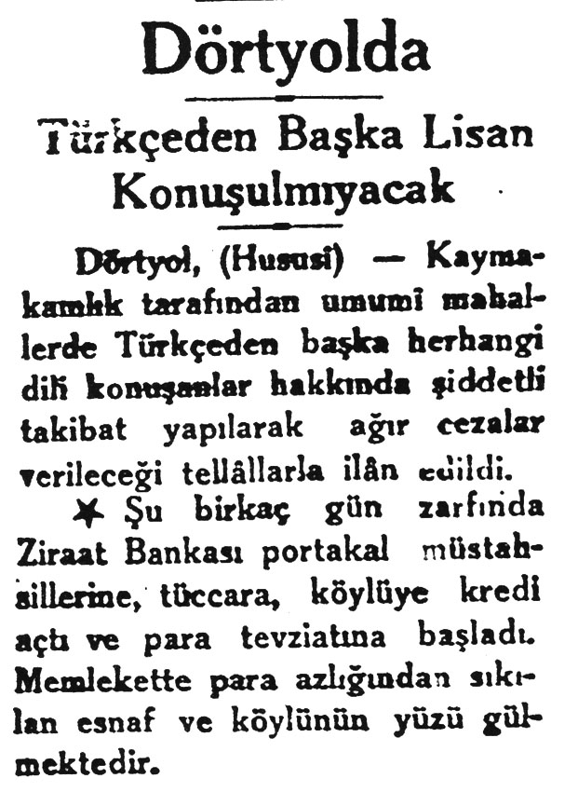
Türkçeden Başka Dil Konuşma Yasağı Haberi (Son Posta, 23 Eylül 1932)

Slide 11
1930’larda Devlet Katında Zihniyet
Genelkurmay Bşk. Mareşal Fevzi Çakmak: «Dersim’i bir koloni gibi ele alıp idare etmek lazımdır» (Dersim kitabı)
Başvekil İsmet Paşa: “Bu ülkede sadece Türk ulusu ırksal haklar talep etme hakkına sahiptir. Başka hiç kimsenin böyle bir hakkı yoktur” (Milliyet, 31. Ağ. 1930)
Adliye Vekili Mahmut Esat Bozkurt: “Saf Türk soyundan olmayanların bu memlekette tek hakları vardır; hizmetçi olma hakkı, köle olma hakkı. Dost ve düşman, hatta dağlar bu hakikati böyle bilsinler” (Milliyet, 19 Eylül 1930)
Ankara Askerî Baytar Mektebine Talebe Kayid ve Kabulü» başlıklı ilanda ilk şart: «A) TC tebaasından ve Türk ırkından olmak» (Cumhuriyet, 25.01.1938) .

Slide 12
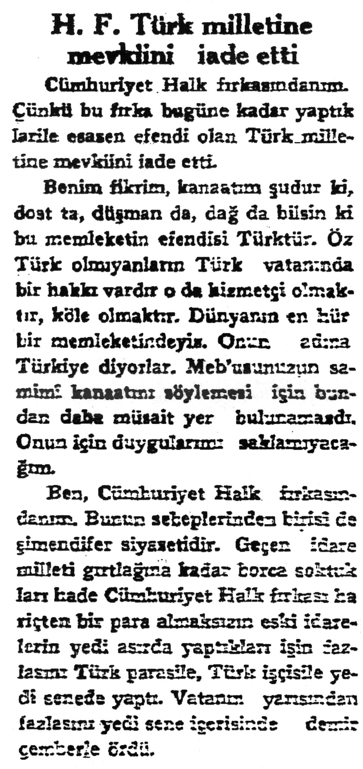
MAHMUT ESAT BOZKURT Milliyet, 17.09.1930 ÖDEMİŞ KONUŞMASI

Slide 13
27 Mayıs 1960 ve 12 Mart 1971 Darbelerinden Sonra Kürtçe
27 Mayıs Ortamı:
Cemal Gürsel: «Size Kürt diyenin suratına tükürünüz»
M. Şerif Fırat’ın 1948 tarihli kitabının yeni baskısı: «Kürt dili bir dil hamuru değil, bir söz yığınıdır (…) bu dağlı Türk kardeşlerimiz, kendilerinin ulusoylarına yakışmayan ve bugün hiçbir kıymet ve mana ifade etmeyen bu söz yığını dilleri söküp atmalıdırlar» (s. 18 ve 19).
Kürt tepkileri:
1) TİP içinde mücadele: Doğulular grubu ve Doğu Mitingleri
2) Özerk mücadele: 1969 Devrimci Doğu Kültür Ocakları (DDKO)
Mahkemede 27 kitap sayfası dil dersi:
Türkçe ile Kürtçe farklıdır
Kürtçeden Türkçeye çok kelime geçmiştir
Kürtçe değil, Türkçe fakir bir dildir: «Türkiye Cumhuriyeti Diyarbakır-Siirt İlleri Sıkıyönetim Komutanlığı Askerî Mahkemesi - Askerî Savcılığı. Diyarbakır Evrak no., Esas no., Karar no.» Bu antetteki 18 kelimenin: 4’ü Türkçe, 8’i Arapça, 1’i Farsça, 1’i Kürtçe, 4’ü Fransızca.
3) Kürt yayınları: 1962’de Dersim, Ağrı, Dicle-Fırat, 1963’te Keko, Deng, Roja Newe, Kürtçe
alfabe (1968), Özgürlük Yolu (1975), Rızgari (1976; İç-Dış Sömürge, Ezen-Ezilen Ulus Mill.)
Kürt tepkilerine resmî tepkiler
Kürtler Türk’tür: 4 harf
«Anayasamız, soyut bir ırkçı görüş yerine birleştirici, ülkücü, ilerici bir milli ırkçılığı kabul etmiştir».

Slide 14
12 Eylül Askerî Darbesi ve Dil
Ortam: Gözaltına alınanlar: 650.000; işkenceden ölenler: 171; cezaevinde intihar edenler: 43; idam edilenler: 50; imha edilen gazete-dergi: 39 ton.
1982 Anayasası
Md. 3/1: «[Türkiye Devletinin] Dili Türkçedir»
Md. 26: «Düşüncelerin açıklanmasında ve yayınlanmasında kanunla yasaklanmış olan herhangi bir dil kullanılamaz»
Md. 42: «(…) Türkçeden başka hiçbir dil eğitim ve öğretim kurumlarında Türk vatandaşlarına anadilleri olarak okutulamaz ve öğretilemez»
Md. 66/1: «Türk devletine vatandaşlık bağı ile bağlı herkes Türk’tür»
Siyasi Partiler Kanunu:
Md. 43/3: «(…) Aday adayları Türkçeden başka dil ve yazı kullanamazlar»
Md. 81: «[Siyasi partiler, faaliyetlerinde] Türkçeden başka dil kullanamazlar»
Seçim Kanunu
Md. 58: «(…) seçim propagandalarında Türkçeden başka dil ve yazı kullanılması yasaktır»
Dernekler Kanunu:
Md. 5: «[…) dil farklılığına dayanarak azınlıklar bulunduğunu ileri sürmek veya Türk Dilinden veya kültüründen ayrı dil ve kültürleri korumak, geliştirmek ve yaymak suretiyle azınlık yaratmak (…) amacıyla dernek kurmak yasaktır’
Nüfus Kanunu:
Md. 16: «Çocuğun adını ana ve babası koyar. Ancak, milli kültürümüze (…) uygun düşmeyen (…) adlar konulamaz»
Türkçeden Başka Dillerde Yapılacak Yayınlar Hakkında Kanun (no. 2932)
Md. 2: «Türk Devleti tarafından tanınmış bulunan devletlerin birinci resmî dilleri dışındaki herhangi bir dille düşüncelerin açıklanması, yayılması ve yayınlanması yasaktır»
Md. 3: «Türk vatandaşlarının anadili Türkçedir» .

Slide 15
12 Eylül’de Askerî Cezaevinin Girişi (Sosyalizm ve Toplumsal Mücadeleler Ansiklopedisi – İletişim Yayınları)

Slide 16
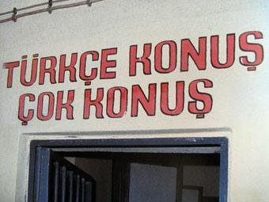
12 Eylül’de Diyarbakır 5 no’lu Askerî Cezaevi Duvarında Dil Sloganı http://www.kirilmanoktasi.com.tr/Detay.aspx?c=10&i=1550

Slide 17
Kürt Meselesinden Kapatılan Partiler
Hukuki gerekçeler:
«Devletin ülkesi ve milletiyle bölünmez bütünlüğünü bölmek»
«Ülkede azınlıklar bulunduğunu ileri sürmek, azınlık yaratarak millet bütünlüğünün bozulmasını amaçlamak»
«Partiyi bölge ve ırk esasına dayandırmak»
Partiler
Türkiye İşçi Partisi (TİP) (1971) (-)
Türkiye Emekçi Partisi (TEP) (1980) (-)
Türkiye Birleşik Komünist Partisi (TBKP) (1990-1991) (AİHM, 1998)
Sosyalist Parti (SP) (1992) (AİHM, 1998)
Halkın Emek Partisi (HEP) (1990-1993) (AİHM, 2002)
Özgürlük ve Demokrasi Partisi (ÖZDEP) (1992-1993) (AİHM, 1999)
Sosyalist Türkiye Partisi (STP) (1992-1993) (AİHM, 2003)
Demokrasi Partisi (DEP) (1993-1994) (AİHM, 2002)
Emek Partisi (EMEP) (1996-1997) (AİHM, 2005)
Demokratik Kitle Partisi (DKP) (1997-1999) (AİHM, 2007)
Halkın Demokrasi Partisi (HADEP) (1994-2003) (AİHM, 2010)
12) Demokratik Toplum Partisi (DTP) (2005-2009) (AİHM’de).

Slide 18
Toplumsal Hayatta Kürtçe Kısıtlamaları ve Uluslararası Hukuk İhlali: Lozan Barış Antlaşması Md. 39/4
Bütün bu kısıtlamalar uluslararası hukukun ihlali. Türkiye’nin kurucu antlaşması Lozan Md. 39/4 :
«Herhangi bir Türk uyruğunun, gerek özel gerekse ticaret ilişkilerinde, din, basın ya da her çeşit yayın konularıyla açık toplantılarında, istediği bir dili kullanmasına karşı hiçbir kısıtlama konulmayacaktır»
Maddeye göre, her TC vatandaşı istediği bir dili toplumsal hayatın her yerinde yazılı ve sözlü olarak kullanabilir. Mesela, «basın ya da her çeşit yayın konuları» ibaresi radyo ve TV’yi de kapsar (jenerik terimler, yazıldıkları tarihteki anlamlarına göre değil, uygulama tarihindeki anlamlarına göre yorumlanır).
Bu serbest kullanımın tek istisnası, resmî dairelerdir.

Slide 19
Son On Yılda Reformlar: AB Uyum Paketleri (2001-2004) ve Dil
Kaldırıldı: Anayasadaki « (…) kanunla yasaklanmış olan bir dil kullanılamaz” (2001)
Kaldırıldı: “… azınlıklar bulunduğunu ileri sürmek veya Türk dilinden ve kültüründen ayrı dil ve kültürleri korumak, geliştirmek veya yaymak” amacıyla dernek kurma yasağı (2002)
Kaldırıldı: “Anadilde yayın” (“Türk vatandaşlarının günlük yaşamlarında geleneksel olarak kullandıkları yerel dil ve lehçelerde yayın yapılabilir”. (2002)
Mümkün kılındı: “… yerel dil ve lehçelerde…” özel kurslar açılması (2002)
Kaldırıldı: “Kürtçe isim koyma yasağı” (2003)
Kaldırıldı: Seçimlerde Türkçeden başka dil kullanmaya ceza (2010).

Slide 20
Fakat «Burası Türkiye!» : Dil Reformları Uygulamasında İki Örnekolay
Örnekolay-1: Radyo ve TV’lerden Yayın
26 Mart2002:Yasak Dillerde Yayın Yapma Yasağı kaldırıldı.
Bunun üzerine bürokrasi, başka iki yasaya dayanarak, yayın yapılamayacağını bildirdi.
Hükümet o iki yasadaki sınırlamaları da kaldırdı.
Bunun üzerine bürokrasi «Yalnızca devlet kanalı TRT’den yayın yapılabilir» yorumunu getirdi. TRT de «özerk» olduğundan yayınlar başlayamadı.
Hükümet özel radyo ve TV’lerde de yayın yapılabilmesini mümkün kıldı.
Bunun üzerine bürokrasi, ancak Türkiye çapında yayın yapan kanallarda yayın yapılabileceği kuralını getiren bir yönetmelik çıkardı.
Hükümet yerel kanallarda da yayın yapılmasını sağladı.
Bunun üzerine bürokrasi TRT yasasına göre TRT’nin yabancı dilde yayın yapamayacağını belirtti.
Hükümet TRT yasasını değiştirdi.
Bunun üzerine bürokrasi Diyarbakır Valiliğine vakit kazanmak için yazı yazdı: «Orada hangi dil konuşulmaktadır?» (Haz. 2004)
Günde 35 dakika yayın Haziran 2004’te, tam gün yayın ancak Ocak 2009’da başlayabildi (TRT-Şeş).
Örnekolay-2: Kürtçe özel kursları
3 Ağustos 2002: Farklı dil ve lehçelerin öğretilmesi yasağı kaldırıldı. Sadece 18 yaş üstü gidebilecek.
Bunun üzerine bürokrasi zaman kazanmak için bakanlığa yazı yazdı: «Talep yasal mıdır?» Sonra, mevcut kurs binasından gayri bir bina, müdür, sekreter tutulmasını istedi.
Hükümet 30.7.2003’te mevcut binalarda öğretim yapılabileceğini bildirdi.
Bunun üzerine bürokrasi çeşitli kusurlar buldu. Mesela yeni yangın merdiveni istedi, öğretmenlerden Kürtçe dil öğretme lisansı talep etti, kapı genişliğini 85 cm yerine 90 cm istedi.
Hükümet gereken değişiklikleri yaptı, ilk özel dil kursu Batman’da 2003’te açıldı.
Bu arada Kürtçe dil dersi için dilekçe veren 10.538 öğrenciden 3.621’i gözaltına alındı, 15’ine 3 yıla kadar hapis verildi.
Ağustos 2005’te son kurs öğrencisizlikten kapandı.

Slide 21
Son 3 Yılda Yaşanan Bazı Kürtçe Kısıtlama Olayları
Bolu Express gazetesinde köşeyazısı : «Türk, işte karşında düşmanın!». DTP’lilerin adları sıralanıyor ve her şehit için 5 DTP’linin öldürülmesi isteniyordu. «Fikir özgürlüğü» gerekçesiyle savcılık takipsizlik verdi. Adalet bakanı durumu Yargıtay’a götürdü, Yargıtay 30 Eylül 2009’da yazıyı akladı.
Buna karşılık:
Davet edildikleri ABD’de sekiz dilde şarkı söyleyen Diyarbakır Çocuk Korosundan üç çocuğa, 1940’ta yazılmış «Ey Raqip» adlı Kürtçe bir marş da okudukları için «terör örgütü propagandası yapmak»tan 5 yıl istemiyle dava açıldı (Bianet, 10.04.08).
Sadece 2008 yılı içinde şu eylemler takibata uğradı: Hapiste annesiyle Kürtçe konuşmak (R., 15.05.08); cep telefonuyla sokakta Kürtçe konuşmak (R., 06.06.08); parka Kürtçe çiçek adı vermek (Antenna, 15.08.08); Kürtçe bayram tebriki yollamak (R., 23.11.08); Türkçe seçim konuşması yaparken arkaya dönüp Kürtçe su istemek (Sırrı Sakık) (R., 13.01.09); q, w, x harflerini kullanmak (1928 tarihli «Türk Harflerinin Kabulü ve Tatbiki» Kanununa muhalefet) (R., 27.12.08).
Oğullarının mezarına Kürtçe «Şehidin ruhuna el fatiha» yazdıran bir aileye soruşturma açıldı (T., 25.08.10)
Diyarbakır Sur Belediye Başkanı Abdullah Demirbaş, turizm broşürlerini 5 dilde (Türkçe, Kürtçe, Ermenice, Süryanice, İngilizce, Rusça) bastırınca Danıştay tarafından görevden alındı. Tekrar seçilince, «örgüt üyeliği»nden tutuklandı. Mayıs 2009’da «Sayın Öcalan» demekten 2,5 yıla mahkum oldu. Şimdi KCK davasından yargılanıyor.

Slide 22
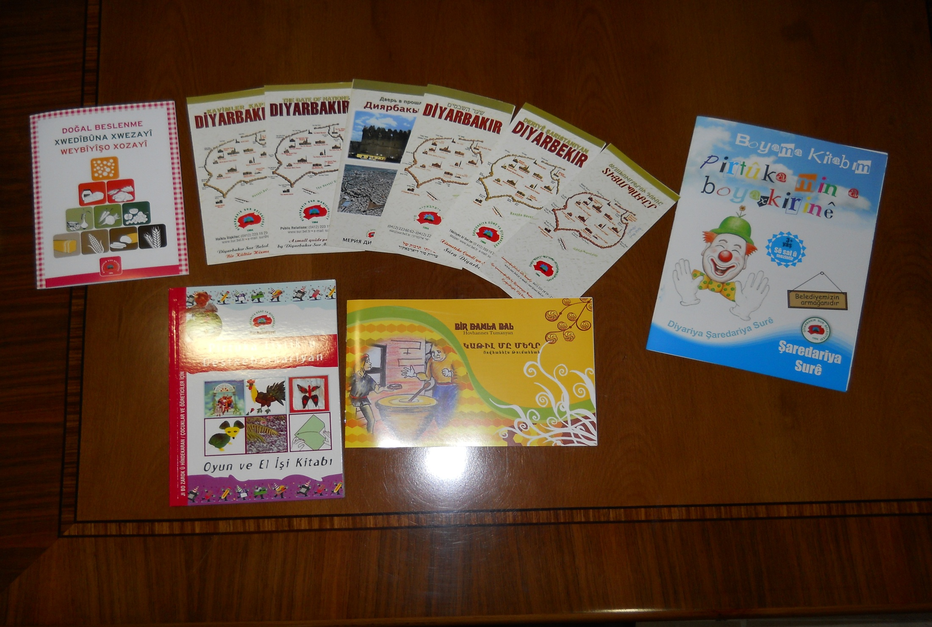
Diyarbakır Sur Belediyesinden Çok Dilde Yayınlar

Slide 23
Diyarbakır KCK Davasında Uluslararası Hukuk İhlali: Lozan Barış Antlaşması Md. 39/5
Aralarında çok sayıda belediye başkanı olan KCK sanıkları, «PKK’nın şehir örgütlenmesi» gerekçesiyle yargılanıyor. Sanıklar Kürtçe savunma yapmak istiyor, mahkeme izin vermiyor. Dava kilitlendi.
Oysa, Lozan md. 39/5 şöyle diyor:
«Devletin resmî dili bulunmasına rağmen, Türkçeden başka bir dil konuşan Türk uyruklarına, mahkemelerde kendi dillerini sözlü olarak kullanabilmeleri bakımından uygun düşen kolaylıklar sağlanacaktır.»
Sanık avukatlarının, Lozan konusunda bir «uzman kişi» dinletme talepleri mahkemece reddedildi. Oysa, Ceza Muhakemeleri Kanunu md. 178’e göre, mahkeme dinlemek zorundaydı.
Mahkemenin ret gerekçesi: «Sanıklar Türkçe biliyor». Oysa Lozan, AİHS md. 6’nın aksine, biliyor-bilmiyor ayrımı yapmıyor; sanığın kendini en iyi ifade edebileceği dilin, yani anadilinin farklı olması yeterli.
39/5’deki bu hak, sözlü olarak kullanılmak şartıyla, resmî dil Türkçe dışındaki bir dili bir resmî dairede kullanma hakkının tek örneği.

Slide 24
Diyarbakır KCK Davasında İç Hukuk İhlalleri
1) Anayasa’nın “Hak Arama Hürriyeti” başlıklı 36. maddesinde düzenlenen «savunma hakkı»nı engelleme,
2) TCK Md. 257’de düzenlenen «görevi kötüye kullanma»,
3) 5271 sayılı CMK’nın sözü edilmiş 178. maddesi,
4) Yargıtay’ın sözü edilmiş ilke kararı,
5) 2802 s. Hakimler ve Savcılar Kanununun Disiplin Hükümleri bölümünde yer alan “Yer Değiştirme Cezası” başlıklı md. 68/b’de düzenlenen “Yaptıkları işler veya davranışlarıyla görevini doğru ve tarafsız yapamayacağı kanısını uyandırmak…” biçimindeki disiplin maddesi.

Slide 25
Kürtçe Konusunda Olumlu Son Gelişmeler
Mart 2009’da Kürtçe mevlût, Şubat 2011’de Kürtçe hutbe başladı. Diyarbakır Valiliği Çağrı Merkezi Kürtçe hizmet veriyor.
Urfa’da iki ayrı mahkeme, Kürtçe savunmayı kabul etti (M., 02.12.2010 ve T., 01.01.2011)
Kürt Dili ve Edebiyatı bölümü; Mardin Artuklu Üniversitesinde lisans, Muş’taki Alpaslan Üniversitesinde lisansüstü olarak açıldı (M., 06.01.11)
BDP lideri Selahattin Demirtaş TBMM’de grup toplantısında Kürtçe konuştu. İki yıl önce Ahmet Türk konuşunca Meclis TV yayını kesmişti. Bu kez bir tereddütten sonra yayına devam etti (R., 22.02.11)
Diyarbakır Başsavcılığı, çok dilde yön levhalarıyla ilgili «kovuşturmaya yer olmadığı» kararını verdi. Gerekçe: ‘Arap harfleri değil Latin harfleri kullanılmış olduğundan, 1928 tarihli ‘Türk Harflerinin Kabulü ve Tatbiki’ kanununu ihlal değildir’ (M., 21.01.11)
Diyarbakır Sur Belediyesi, ailede her gece bir masal okuması için 365 masallık Kürtçe kitap bastırdı. Ermenicesini 24 Nisan’da dağıtacak. «Şemamak» adlı 3 aylık çocuk dergisini 5 dilde yayınlıyor. İki sokağa Mıgırdiç Margosyan (Ermeni) ve Naum Faik (Süryani) adları verildi.
Çok ilginç bir son gelişme: Hürriyet yazarı Fatih Çekirge, 21 ve 22 Şubat 2011: «Kürtçe savunma yapsalar ne olur? Şimdi size belki de Türk basınında ilk kez göreceğiniz önemli bir gerçeği açıklayacağım. Bu gerçek Lozan Antlaşmasından geliyor. Şu 39/5. maddeyi dikkatle okuyun şimdi. (…)».

Slide 26
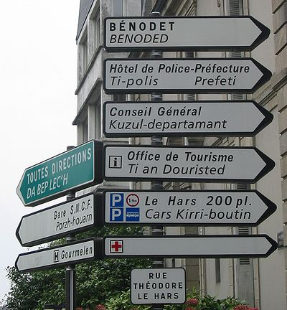
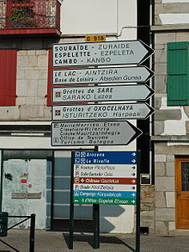
Fransa’da Çok Dilde Yol Levhaları http://fr.wikipedia.org/wiki/Signalisation_routi%C3%A8re_bilingue
Bretagne Pays Basque

Slide 27
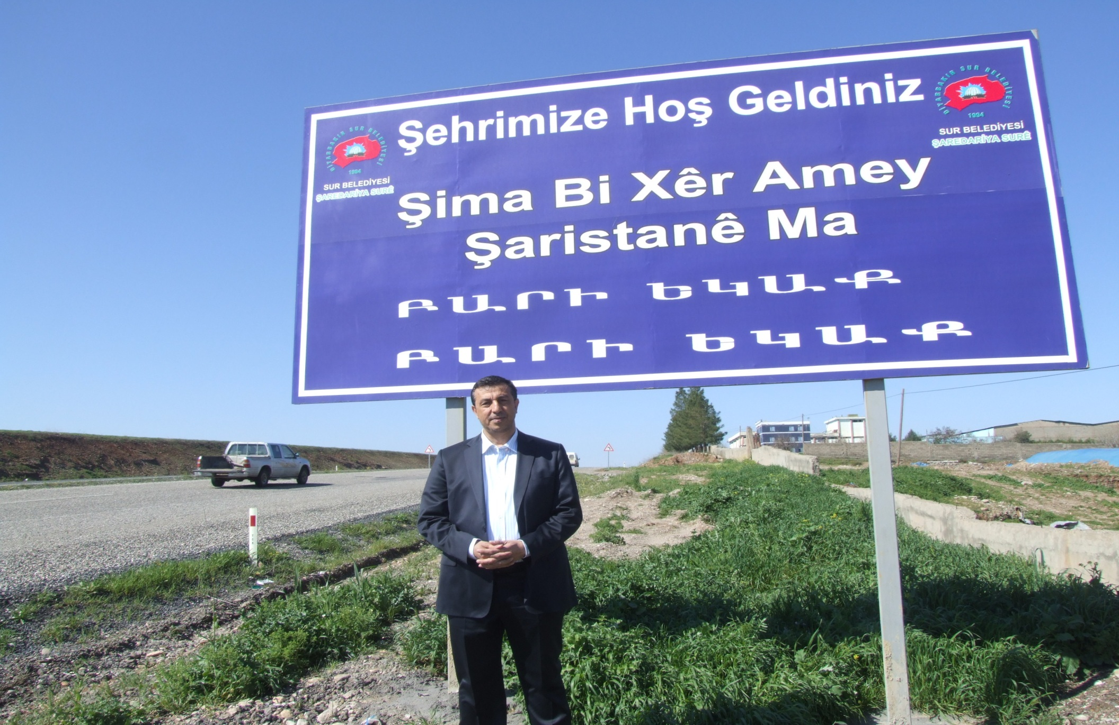
Türkiye’de Çok Dilde Yol Levhası

Slide 28
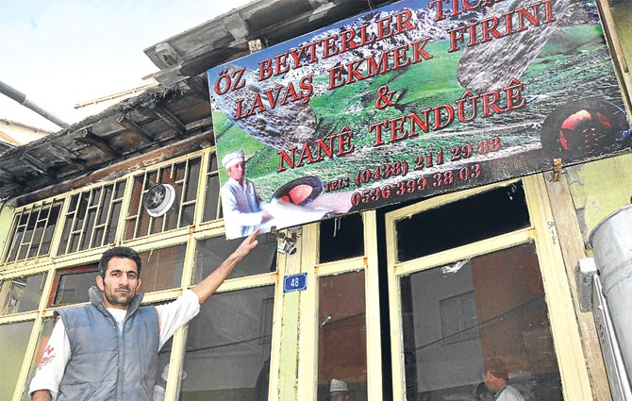
Bir Hakkari Fırınında Kürtçe Tabela – 2010 http://www.internethaber.com/hakkaride-iki-dilli-firin-acilimi-318712h.htm

Slide 29
Nusaybin’de Kürtçe Manav Etiketleri http://www.nusaybinim.com/haber.php?id=621

Slide 30
Batmanlı Manav Mehmet Nurullah Yılmaz’ın İzmir’de Kürtçe Etiketleri http://www.nusaybinim.com/haber.php?id=621
Notes:
Tayyip Erdoğan'dan yola çıkaraktan biz de Kürt açılımı yaptık. Kürt sorunu diye bir sorun varmış. Bu sorunu beraberce, kardeşçe çözmeyi düşünüyoruz... Hejir yazmamın sebebi de, çoğu milletimiz Kürtçe incir ne olduğunu bilmiyor, bu şekilde de gelen giden müşterilerim Kürtçe meyvelerin isimlerini öğrenmiş oluyor.

Slide 31
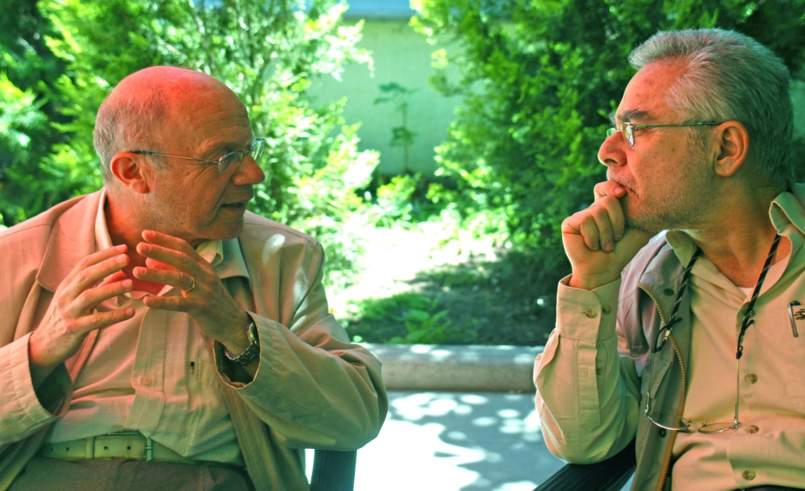
Fakat: «Burası Türkiye!»
İsmail Beşikçi 4 Mart 2011’de İstanbul 11. Ağır Ceza Mahkemesinin 2’ye 1 kararıyla 15 ay hapse mahkum edildi.
Gerekçe: «Gerilla» kelimesini kullanması, Kandil’i «Qandil» biçiminde yazması.
(fotoğraf: Ali Paydaş)

Slide 32
«Burası Türkiye»nin Olumlu Tarafı: Mahkeme Başkanının Muhalefet Şerhinden Notlar
«Yazı bir bütün olarak incelendiğinde; yasadışı silahlı bölücü terör örgütü PKK’nın yaptığı eylemlerden bahsedilmemekte[dir] ve bu örgütün övüldüğüne dair de herhangi bir şey yoktur. (…)
«(…) Ben de dava konusu yazının düşünce olarak içeriğini benimsememekle birlikte, yazıda (…) herhangi bir suç unsurunun bulunmadığı (…) anlaşıldığından,
ayrıca yazıda salt «gerilla» kelimesinin ve «Q» harfinin kullanılmasının atılı suç unsurlarını oluşturmayacağı görüşünde olduğum için, sayın çoğunluğun yukarıdaki kararına katılmıyorum».

Slide 33
Çözüm Süreci Zorlu
Türk-Kürt, Sünni-Alevi, Dinci-İlerici, Sağcı-Solcu vs. vs. kavgası mı,
Çağdaşlaşma Dalgaları kavgası mı?
Osmanlı
I. Çağdaşlaştırma Dalgası
(1920 ve 30’lar)
II. Çağdaşlaştırma Dalgası
(2001-2004)
Yarı-Feodal İmparatorluk
Ulus-devlet
(monist)
Demokratik Devlet
(plüralist)
Ümmet
Ulus
(“imtiyazsız, sınıfsız, kaynaşmış..”)
Birey
(İnsan)
Tebaa
Vatandaş
(zorunlu)
Gönüllü Vatandaş
Müslüman Osmanlı
Türk
(Müslüman-Türk) (LÂHASÜMÜT)
Türkiyeli

